Slide 1
Декоративна тарілка
Технологія виготовлення основи-пап’є-маше
Технологія оздоблення-пейп-арт

Slide 2
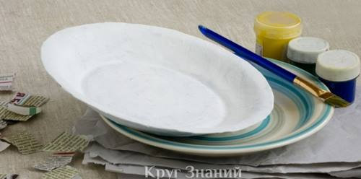
Як зробити тарілку з пап’є-маше
Пап’є-маше це відносно нескладна і доступна технологія для виготовлення предметів найрізноманітніших складних і простих форм. Основні зусилля доведеться затратити для того, щоб подрібнити газету, оскільки шматочки повинні бути невеликими за розміром. А також потрібно терпіння при наклеюванні підготовлених шматочків, т. к. не повинно утворюватися складочок і заломів.

Slide 3
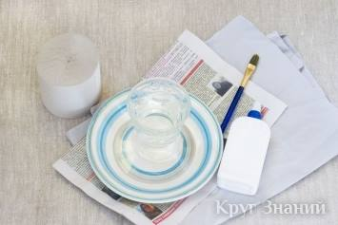
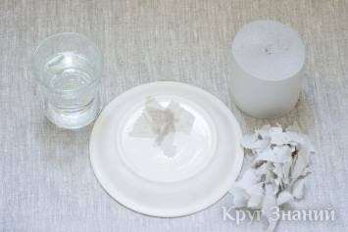
Покрокова інструкція, Як зробити тарілку з пап’є-маше:
Крок 1
Підготуйте тарілку-основу, найпростішу і дешеву туалетний папір, воду, клей ПВА, газети різного виду.
Крок 2
Туалетний папір нарвете невеликими шматочками. Шматочки змочуйте водою і “наклеюйте” на тарілку з будь-якого боку.

Slide 4
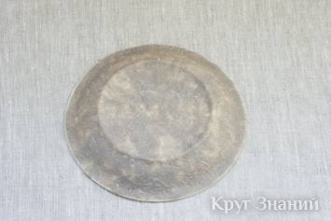
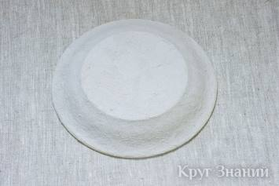
Крок 3
Досить нанести 2-3 шари паперу.
Крок 4
Шари туалетного паперу повинні повністю висохнути.
Крок 3
Досить нанести 2-3 шари паперу.
Крок 4
Шари туалетного паперу повинні повністю висохнути.

Slide 5
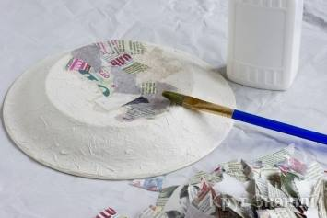
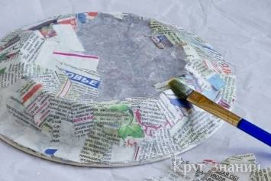
Крок 5
Далі потрібно нарвати газету невеликими шматочками і рясно змочуючи клеєм ПВА основу з туалетного паперу наклеювати газетні “клаптики”. Також потрібно рясно змащувати їх клеєм ПВА зверху і розрівнювати.
Крок 6
Шарів газети потрібно нанести не менше 6-7, чим більше газети буде наклеєно шарами, тим товще буде кінцевий виріб. Щоб шари можна було наклеїти рівномірно чергуйте газети різного виду або використовувати інший вид тонкого паперу. Отримані шари потрібно як слід підсушити.

Slide 6
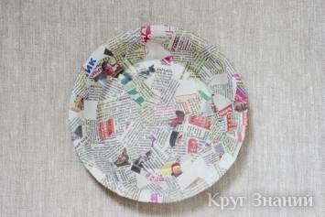
Крок 7
Дуже акуратно необхідно відокремити отриману “тарілку” з пап’є-маше від основи. Туалетний папір змочена тільки водою відходить дуже легко.
Крок 8
Тепер необхідно нанести газетні шматочки (2-3 шари) з внутрішньої сторони “тарілки”, особливо акуратно обробляючи краю. По краях потрібно приклеювати зовсім маленькі шматочки, загинаючи їх і ретельно розрівнюючи клеєм з обох сторін. Після висихання тарілка з пап’є-маше готова для подальшого втілення Ваших фантазій.

Slide 7
Техніка пейп - арт - це робота з паперовими серветками.
Для кольорових робіт серветки не фарбуються, а застосовуються їх натуральні кольори. Серветки добре поєднуються з будь-якими матеріалами: пластикою, яєчною шкарлупою, бісером.
Різні предмети декоруються візерунками зі скручених у джгутики серветок, що приклеюються до основи. Потім можна затонувати все темною фарбою та патинувати акриловим блиском - в цьому полягає техніка Пейп-ар.

Slide 8
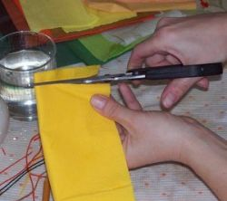
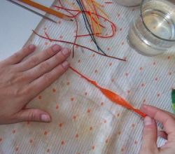
Виготовлення оздоблення в техніці пейп- арт

